Slide 1
패킷 분석 실습 #1
컴퓨터 네트워크 실습
2019.05.17
이상우
sam_2011@hallym.ac.kr

Slide 2
Index
네트워크 계층과 패킷의 구조
WireShark로 패킷 확인해보기

Slide 3
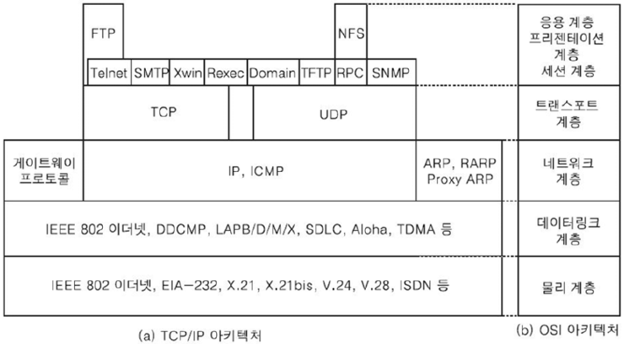
네트워크 계층과 패킷의 구조
인터넷 계층 구조

Slide 4
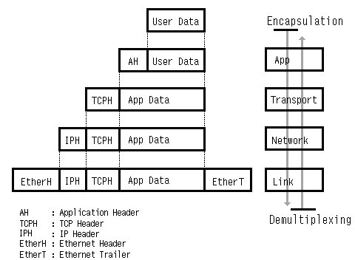
네트워크 계층과 패킷의 구조
계층구조에 따른 패킷의 캡슐화?
HTTP
TCP/UDP
IP
LLC – Ethernet packet

Slide 5

네트워크 계층과 패킷의 구조
Ethernet Header
Preamble(프리앰블) : 동기화에 사용되는 64비트 필드로서 0과 1로 구성되고, 네트워크 장치가 패킷을 받아서 이더넷 프레임의 시작 부분을 결정하고 동기화할 때 사용
DA(Destination Address): 목적지 시스템의 이더넷 주소
SA(Source Address):패킷을 전송하는 호스트의 이더넷 주소
Type : 이더넷 프레임 상단의 데이터의 종류
DATA : 상위 레이어의 프로토콜에 의해 사용되는 정보가 포함됨
FCS : 에러 검출을 위해 사용되는 필드로, 수신측이나 송신측 호스트 시스템에 의해 프레임에 포함되는 내용을 계산한 값. 값이 다르면 해당 프레임은무시됨. //(와이어샤크에서 캡쳐되지 않음)

Slide 6
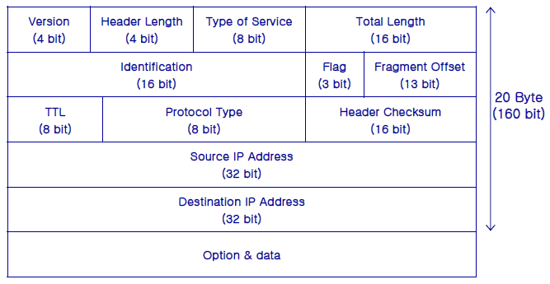
네트워크 계층과 패킷의 구조
IP Header #1
Version 필드 (4bit): TCP/IP 제품은 IP v4를 사용한다.
Header Length 필드(4bit): IP 헤드의 길이를 32비트 단위로 나타낸다. 대부분의 IP 헤더의 길이는 20바이트 입니다. 필드 값은 거의 항상5다
(5 * 32 = 160bit or 20Byte)
Type-of-Service Flags: 서비스의 우선 순위를 제공한다.
Total Length: 전체 IP 패킷의 길이를 바이트 단위로 나타낸다.
identification: 분열이 발생한 경우, 조각을 다시 결합하기 원래의 데이터를 식별하기 위해서 사용한다.
Flags: 처음 1bit는은 항상 0으로 설정, 나머지 2비트의 용도는 다음과 같다.
- May Fragment : IP 라우터에 의해 분열되는 여부를 나타낸다. 플래그 0 - 분열 가능 1 - 분열 방지
- More Fragments : 원래 데이터의 분열된 조각이 더 있는지 여부 판단. 플래그 0 - 마지막 조각, 기본값 1- 조각이 더 있음

Slide 7
네트워크 계층과 패킷의 구조
IP Header #2
Offset: 8바이트 오프셋으로 조각에 저장된 원래 데이터의 바이트 범위를 나타낸다.
TTL: 데이터을 전달할 수 없는 것으로 판단되어 소멸되기 이전에 데이터가 이동할 수 있는 단계의 수를 나타낸다
Protocol Type: 상위 계층 프로토콜
1 - ICMP, 2 - IGMP, 6 - TCP, 17 – UDP
Header Checksum : IP 헤더의 체크섬을 저장
Source IP Address: 출발지 IP 주소
Destiantion IP Address: 도착지 IP 주소

Slide 8
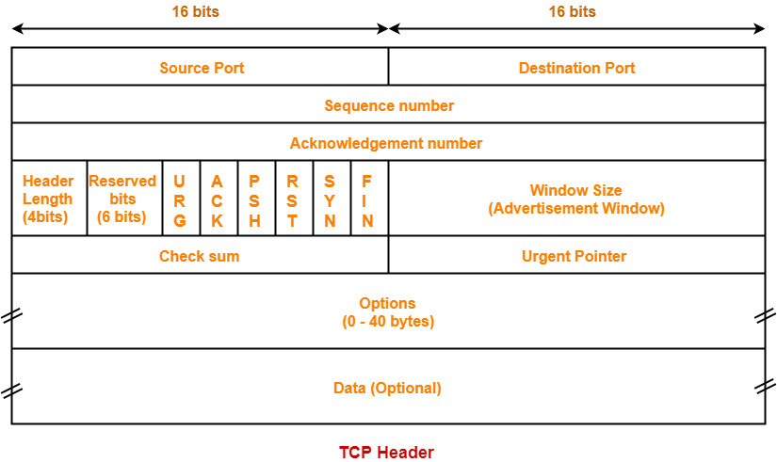
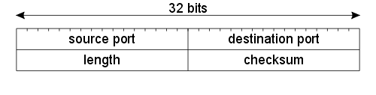
네트워크 계층과 패킷의 구조
TCP or UDP Header
UDP

Slide 9
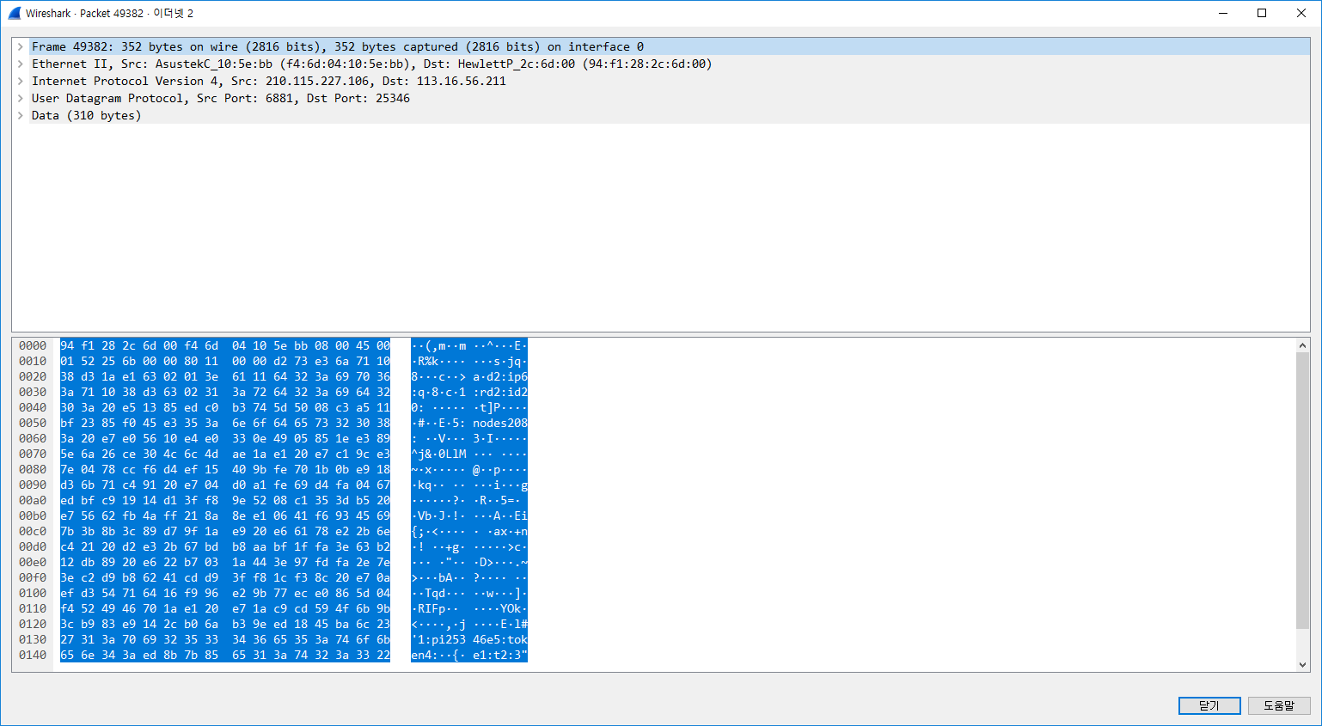
WireShark로 패킷 확인해보기

